Slide 1

ỦY BAN NHÂN DÂN QUẬN 12
TRƯỜNG THCS NGUYỄN VĨNH NGHIỆP
Chào mừng quý thầy cô về dự giờ, thăm lớp 6.2
CHÀO MỪNG CÁC EM HỌC SINH
Môn Ngữ Văn – Lớp 6

Slide 2
KHỞI ĐỘNG
+ Trong thời gian 1 phút 30 giây, học sinh nêu tên những truyện truyền thuyết mà mình đã được nghe, được đọc. Ai tìm được nhiều hơn sẽ thắng, nhận được phần quà.
THỬ TÀI

Slide 3
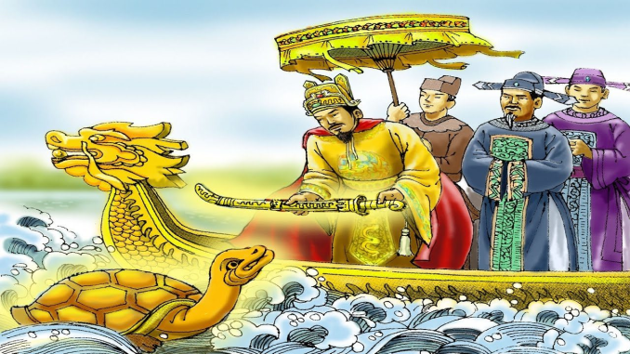
CÓ THỂ EM BIẾT
Con rồng cháu tiên ( Lạc Long Quân và Âu cơ)
Sơn Tinh, Thủy Tinh
Thánh Gióng
Hai bà Trưng
An Dương Vương và Mị Châu – Trọng Thủy
Bánh chưng – bánh giầy
Mai An Tiêm ( Nguồn gốc dưa hấu)

Slide 4
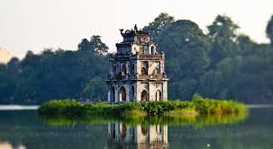
Văn bản
Tiết 5, 6: SỰ TÍCH HỒ GƯƠM
(Ngữ văn 6)

Slide 5


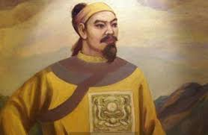
PHẦN 1: TÌM HIỂU CHUNG
Thể loại
Truyền thuyết
Phương thức biểu đạt
Tự sự
Nhân vật chính
Lê Lợi
Lê Lợi (1385 – 1433)
- Phần 1: Từ đầu … “đất nước”: Long Quân cho nghĩa quân mượn gươm thần.
Bố cục: 2 phần
- Phần 2: Còn lại: Long Quân đòi lại gươm thần.

Slide 6

Tiết 5, 6: SỰ TÍCH HỒ GƯƠM
TÓM TẮT TRUYỆN
Thời nước Nam ta bị giặc Minh xâm lược, ở vùng Lam Sơn nghĩa quân nổi dậy chống xâm lược nhưng không thành. Đức Long quân quyết định cho nghĩa quân mượn thanh gươm thần. Phần lưỡi gươm do người đánh cá Lê Thận nhặt được rồi chàng gia nhập đoàn quân khởi nghĩa Lam Sơn. Còn Lê Lợi nhặt được chuôi gươm nạm ngọc. Từ đó nhuệ khí của nghĩa quân lên cao. Gươm thần tung hoành khắp trận địa. Gươm thần giúp họ mở đường đánh tràn ra mãi cho đến khi không còn bóng quân thù. Khi Lê Lợi đã lên làm vua, Rùa Vàng ngoi lên đòi lại thanh gươm thần trên hồ Tả Vọng. Từ đó lấy tên là Hồ Gươm hay hồ Hoàn Kiếm.

Slide 7
NHIỆM VỤ 1
Lí do Long Quân cho nghĩa quân mượn gươm thần?
NHIỆM VỤ 2
Long Quân cho nghĩa quận mượn gươm thần như thế nào? Ý nghĩa cách cho mượn gươm?
NHIỆM VỤ 3
Nêu sức mạnh của gươm thần?

Slide 8

PHẦN 2: ĐỌC – HiỂU VĂN BẢN
1. Long Quân cho nghĩa quân mượn gươm thần:
Lí do
Giặc Minh đô hộ nước ta
→ Nhân dân ta căm giận chúng đến tận xương tủy.
Nghĩa quân Lam Sơn nổi dậy khởi nghĩa nhưng thế lực còn yếu, nhiều lần bị thua.
Long Quân quyết định cho nghĩa quân mượn gươm thần để giết giặc.

Slide 9
PHẦN 2: ĐỌC- HiỂU VĂN BẢN
Cách cho mượn gươm thần
* Ý nghĩa cách Long Quân cho mượn gươm:
Thể hiện tinh thần nhất trí, đoàn kết một lòng của nhân dân ta.
Đề cao vai trò của chủ tướng Lê Lợi
Lê Thận bắt được lưỡi gươm ở dưới nước
Lê Lợi đã lấy được chuôi gươm ở trên rừng
Đem tra gươm vào chuôi thì vừa như in.
Lê Thận nâng gươm lên đầu,dâng cho Lê Lợi

Slide 10
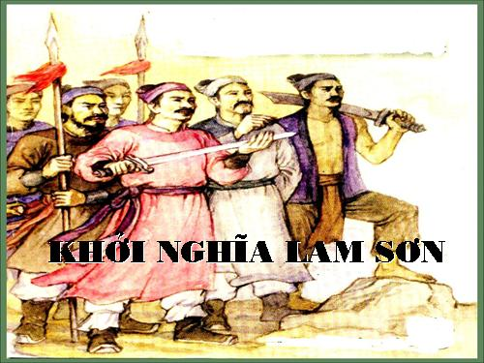
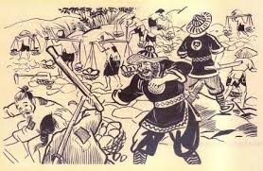
PHẦN 2: ĐỌC – HiỂU VĂN BẢN
Quân ta
Sức mạnh của gươm thần:
Quân địch
Khí thế của nghĩa quân tăng lên
Quân Minh sợ hãi
Từ tư thế bị động chuyển sang chủ động đánh giặc
Quân Minh thua trận, rút quân về nước
Gươm thần mở đường cho chiến thắng

Slide 11
Tiết 5, 6: SỰ TÍCH HỒ GƯƠM
PHIẾU HỌC TẬP
SỰ KIỆN | LONG QUÂN CHO MƯỢN GƯƠM | LONG QUÂN ĐÒI GƯƠM
HOÀN CẢNH LỊCH SỬ | ………………………………………….. | ……………………………………………….
CÁCH THỨC HÀNH ĐỘNG | ……………………………………………. | ……………………………………………….
Ý NGHĨA CỦA TRUYỆN | ……………………………………………… | ……………………………………………….

Slide 12
Tiết 5, 6: SỰ TÍCH HỒ GƯƠM
2. Long Quân đòi lại gươm thần:
1
Hoàn cảnh đất nước
Đất nước đã được hòa bình.
Lê Lợi lên làm vua và nhà Lê dời đô về Thăng Long.
2
Cảnh đòi gươm và trao lại gươm thần
Lê Lợi đi thuyền dạo chơi trên hồ Tả Vọng.
Long Quân sai Rùa Vàng lên đòi lại gươm thần.
Vua Lê trao lại gươm cho Rùa Vàng.

Slide 13
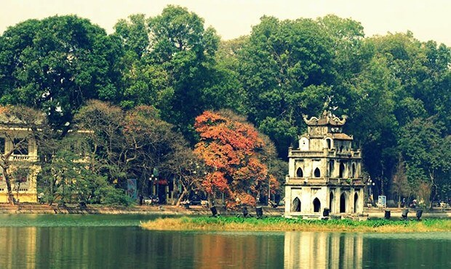
Tiết 5, 6: SỰ TÍCH HỒ GƯƠM
3. Ý nghĩa của truyện
Giải thích tên gọi Hồ Gươm hay Hồ Hoàn Kiếm
Ca ngợi cuộc khởi nghĩa Lam Sơn
04
02
Thể hiện khát vọng hòa bình của dân tộc
Đề cao vai trò của Lê Lợi
03
01

Slide 14
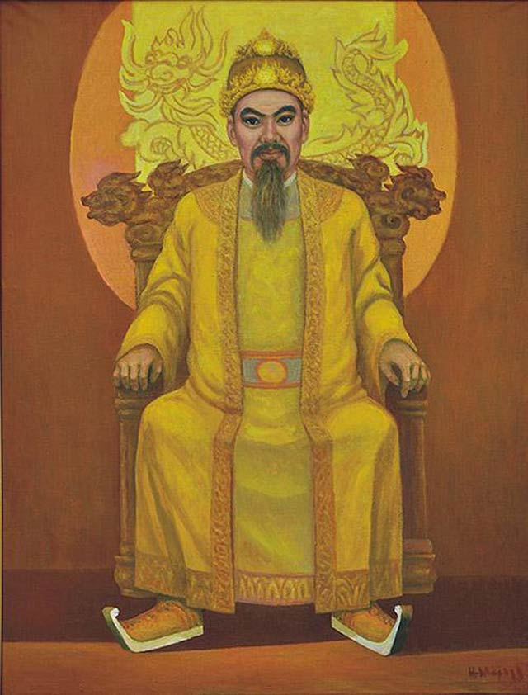
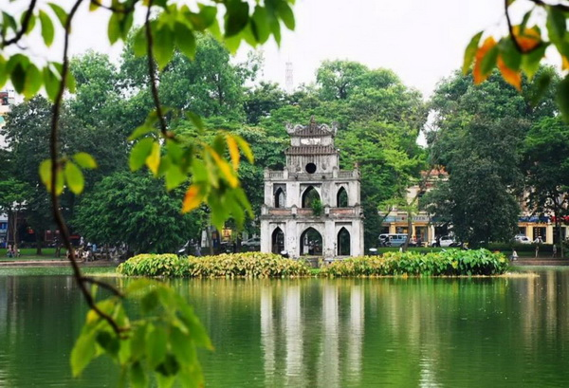
PHẦN 3: LUYỆN TẬP
Câu 1: Em hãy chỉ ra các yếu tố lịch sử có thật trong truyện: “Sự tích Hồ Gươm”?
1
Giặc Minh xâm lược nước ta
2
Lê Lợi và cuộc khởi nghĩa Lam Sơn
3
Quân khởi nghĩa chiến thắng, Lê Lợi lên làm vua
4
Hồ Tả Vọng được đổi tên là Hồ Gươm hay Hồ Hoàn Kiếm

Slide 15

PHẦN 3: LUYỆN TẬP
Câu 2: Hãy chỉ ra các yếu tố hoang đường, kì lạ có trong truyện và vai trò của các yếu tố đó?
Long Quân cho mượn gươm thần
Làm tăng tính hấp dẫn, sinh động
Rùa Vàng đòi lại gươm
Đề cao cuộc khởi nghĩa Lam Sơn và chủ tướng Lê Lợi.
Gươm phát sáng, gươm động đậy…
Thể hiện khát vọng hòa bình của nhân dân ta

Slide 16

Tiết 5, 6: SỰ TÍCH HỒ GƯƠM
3
Đặc điểm của truyền thuyết
III. LUYỆN TẬP CỦNG CỐ
Nhân vật
Cốt truyện
Yếu tố kì ảo

Slide 17

Tiết 5, 6: SỰ TÍCH HỒ GƯƠM
Em biết truyền thuyết nào của nước ta cũng có hình ảnh rùa vàng đòi gươm? Theo em, hình tượng rùa vàng trong truyền thuyết Việt Nam tượng trưng cho ai và cho cái gì?

Slide 18
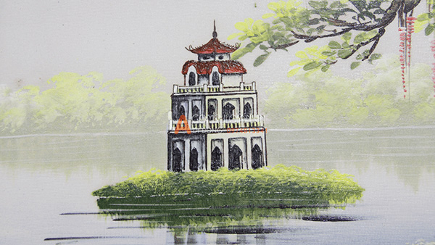

IV. LUYỆN TẬP MỞ RỘNG
Giả sử em là Đại sứ du lịch của Hà Nội, em sắp đón tiếp các bạn thiếu nhi đến thăm Hồ Gươm. Em sẽ giới thiệu điều gì về Hồ Gươm. Hãy viết lại dự định đó trong khoảng 5-7 dòng.
Notes:
https://www.facebook.com/baokefb - fb Nguyễn Nhâm -0981.713.891

Slide 19
CHÚC CÁC EM
CHĂM NGOAN, HỌC TỐT

